Slide 1
12. Vánoční domácí úkol
E3101 Úvod do matematického modelování
Zadání
Na rozmyšlenou

Slide 2
Domácí úkol č. 6 (do zkoušky)
Vyjděte z řešení maticového populačního modelu (Lotka-Volterra), ve kterém jste zkonstruovali model společenstva více druhů v maticovém tvaru.
Předpokládejte ve společenstvu 5 stabilních populací nacházejících se v prostředí. K těmto 5 populacím budou vlivem mutací přibývat další.
Označte vliv j-tého druhu na i-tý druh (na jeho koeficient růstu) β_{i,j} a vnitřní koeficient růstu i-tého druhu α_{i}.
Pro definici modelu bude vhodné (nikoliv nutné) uvažovat, že 0 < α_{i} < 1 a -0,01 < β_{i,j} < 0,01 (zhruba).

Slide 3
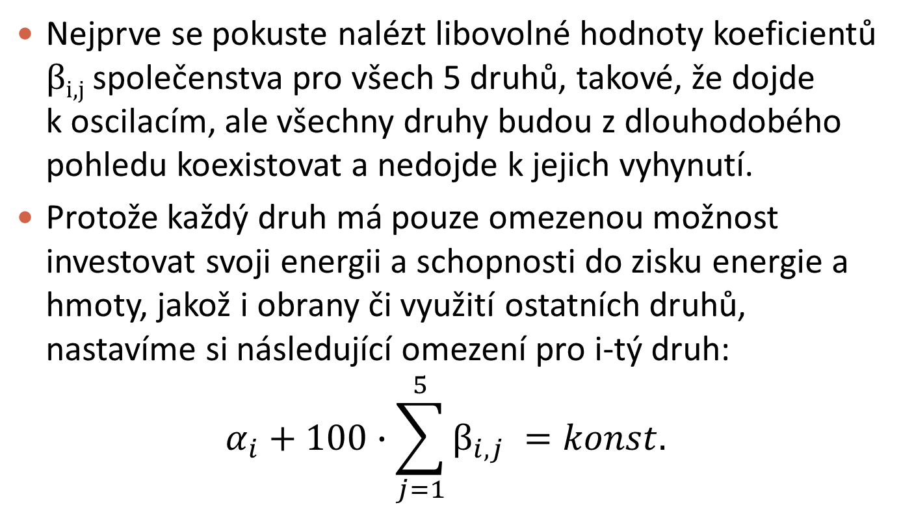
Domácí úkol č. 6
Nejprve se pokuste nalézt libovolné hodnoty koeficientů β_{i,j} společenstva pro všech 5 druhů, takové, že dojde k oscilacím, ale všechny druhy budou z dlouhodobého pohledu koexistovat a nedojde k jejich vyhynutí.
Protože každý druh má pouze omezenou možnost investovat svoji energii a schopnosti do zisku energie a hmoty, jakož i obrany či využití ostatních druhů, nastavíme si následující omezení pro i-tý druh:
$α_{i}+100∙\sum_{j=1}^{5}{β_{i,j} }=konst.$

Slide 4
Domácí úkol č. 6
Součet vnitřního koeficientu růstu a stonásobku všech vlivů ostatních populací je konstantní. Jako vhodná hodnota konstanty se nabízí např. číslo 1. Stejné pravidlo bude později platit i pro nově se objevivší druhy.
Počáteční velikosti všech populací položte rovné 10.
Vyjádřete graficky výsledek modelu pro 1000 časových jednotek. Pro řešení (simulaci) modelu můžete využít možnosti gridového výpočetního prostředí nabízeného prostřednictvím Metacentra.

Slide 5
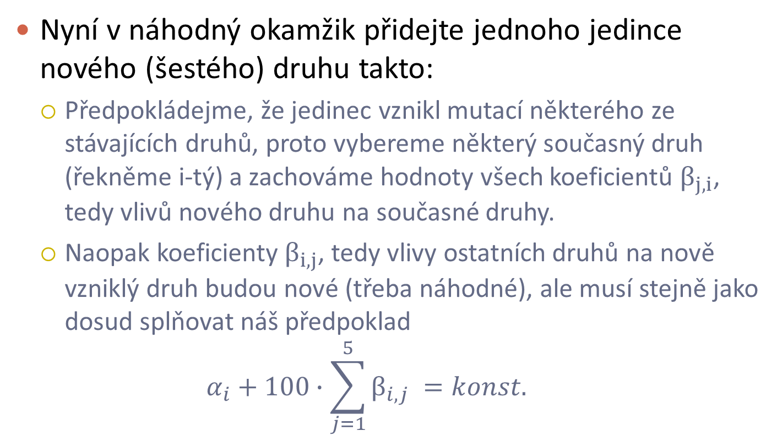
Domácí úkol č. 6
Nyní v náhodný okamžik přidejte jednoho jedince nového (šestého) druhu takto:
  Předpokládejme, že jedinec vznikl mutací některého ze stávajících druhů, proto vybereme některý současný druh (řekněme i-tý) a zachováme hodnoty všech koeficientů $β_{j,i}$, tedy vlivů nového druhu na současné druhy.
  Naopak koeficienty $β_{i,j}$, tedy vlivy ostatních druhů na nově vzniklý druh budou nové (třeba náhodné), ale musí stejně jako dosud splňovat náš předpoklad
  $α_{i}+100∙\sum_{j=1}^{5}{β_{i,j} }=konst.$

Slide 6
Domácí úkol č. 6
  Každá mutace se projeví vznikem nového druhu počínaje číslem 6 a dále, jehož populace bude mít na počátku velikost 1 jedince. Takový poddruh bude v matici vystupovat jako samostatný nový druh.
  Bude tedy zapotřebí měnit velikost matice, se kterou budete pracovat.
  Za dobu 1000 časových jednotek nastavte model tak, aby došlo nejméně k 10 mutacím (ale může být samozřejmě i násobně víc).

Slide 7
Domácí úkol č. 6
Zajistěte v náhodných časových okamžicích vznik mutací – tj. objevení se nového i-tého poddruhu s novými (náhodnými) koeficienty β_{i,j}, splňujícími uvedenou podmínku a velikostí populace 1.
Předpokládejte (a v modelu zajistěte), že druh, jehož populace klesne pod méně než 1 jedince, vyhyne a ze společenství definitivně zmizí.
To se provede nejlépe testováním (ve vhodných časech) a případným vyloučením příslušného řádku a sloupce z matice.

Slide 8
Domácí úkol č. 6
Při správné konstrukci celého modelu bude docházet k tomu, že pokud bude nově se objevivší druh mít v daném společenstvu a čase „lepší“ koeficienty β_{i,j} (které ovšem neumíme analyticky určit) než předchozí druhy, postupně dojde k tomu, že vytlačí předchozí druhy a zaujme stabilní pozici v modelu.
Pokud naopak mutace povede ke vzniku (v daném společenství) méně životaschopného druhu, ten po nějaké době vyhyne.

Slide 9
Domácí úkol č. 6
Pokuste se zajistit vizualizaci modelu s mutacemi pomocí grafu velikostí populací v čase, kde jednotlivé druhy zobrazíte různými barvami.
Navrhněte stručnou interpretaci modelu a pokuste se zodpovědět otázku, jak vypadá mutacemi vzniklý druh, který v systému zaujme nejstabilnější pozici (jde v podstatě o výsledek evoluce za zjednodušujícího předpokladu, že prostředí a částečně ani ostatní druhy se v čase nemění).

Slide 10
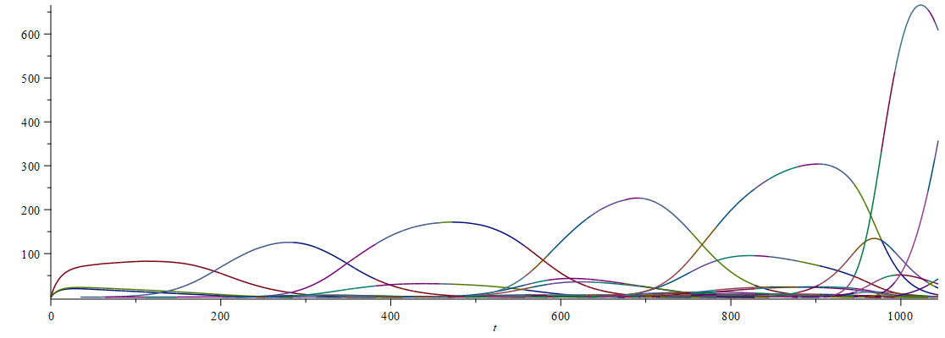
Domácí úkol č. 6

